Slide 1

МБДОУ д/с №5 «Родничок» комбинированного вида с.Сарыг-сеп задания для дистанционного обучения старшая группа
Выполнила: воспитатель Бопун-оол М.Д. 2021 год

Slide 2
НОД по речевому развитию Тема: «Дидактические игры со словами»
Цель: Активизировать словарь детей, развитие речевого мышления, грамматически правильной речи, внимания и воображения, творчества и физические и математические развитие.

Slide 3

ИГРА 1 “Шагайка-называйка
Подбери по пять слов, раскрывающих каждое обобщение. Называй слова и одновременно делай шаги вперёд, назад, направо, налево.
Я знаю виды спорта: (футбол, баскетбол, хоккей, волейбол, дартс и др.)
Я знаю явления природы: (дождь, снегопад, туман, ветер, гроза и др.)
Я знаю, какие деревья растут на нашем участке: (береза, тополь, ель, черемуха, сосна и др.)
Я знаю садовые цветы: (ромашка, роза, василек, астра, георгины и др.)
Я знаю домашних животных: (корова, коза, лошадь, собака, кошка и др.)
Нарисуй домашних животных, которые ты любишь. Например: котенка.

Slide 4
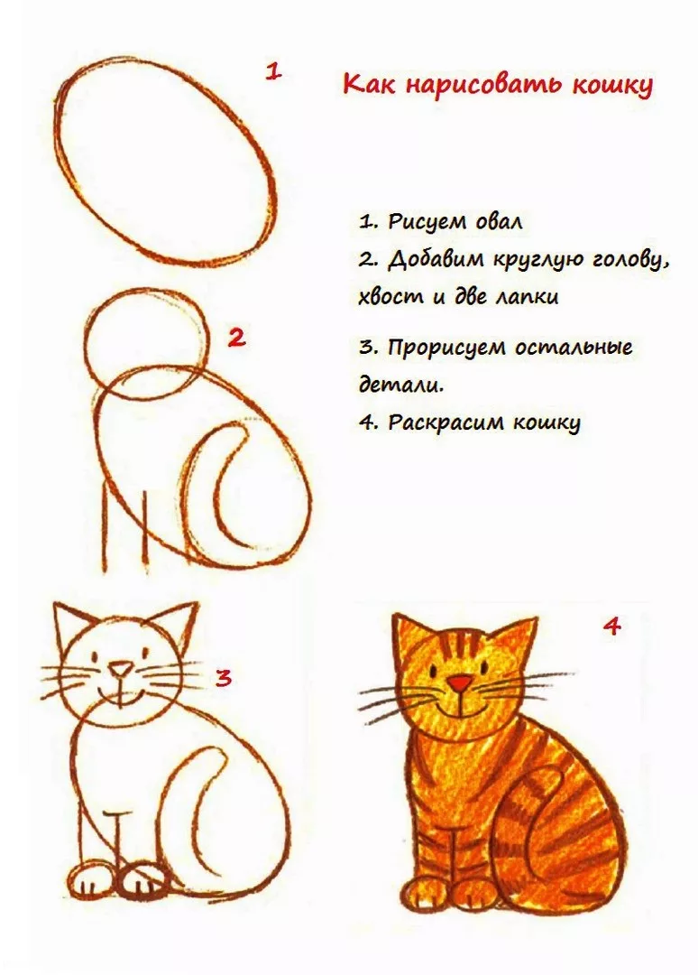

Slide 5
Вопросы:
Из каких геометрических фигур ты нарисовал котенка? (круг, овал, нос треугольник, лапки прямые линии).
Какого цвета котенок? (оранжевый с черными полосками).
Где он живет? (дома).
Какое оно животное? (домашнее).

Slide 6

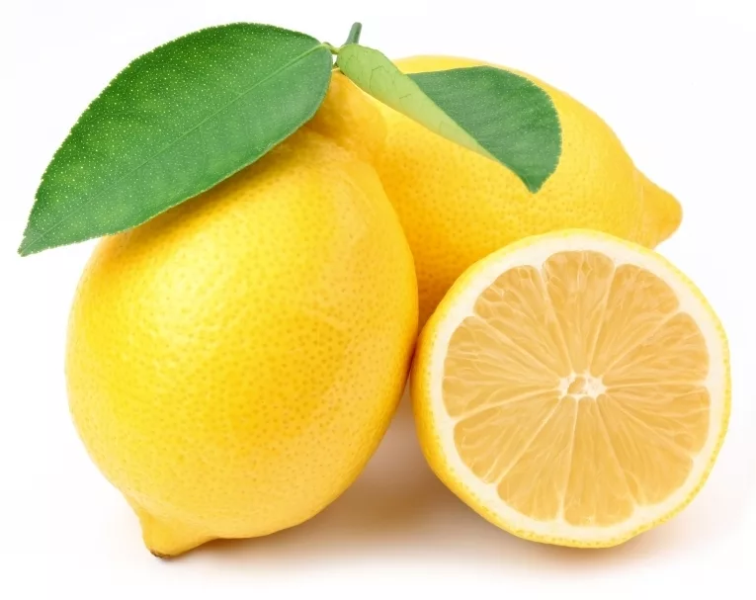
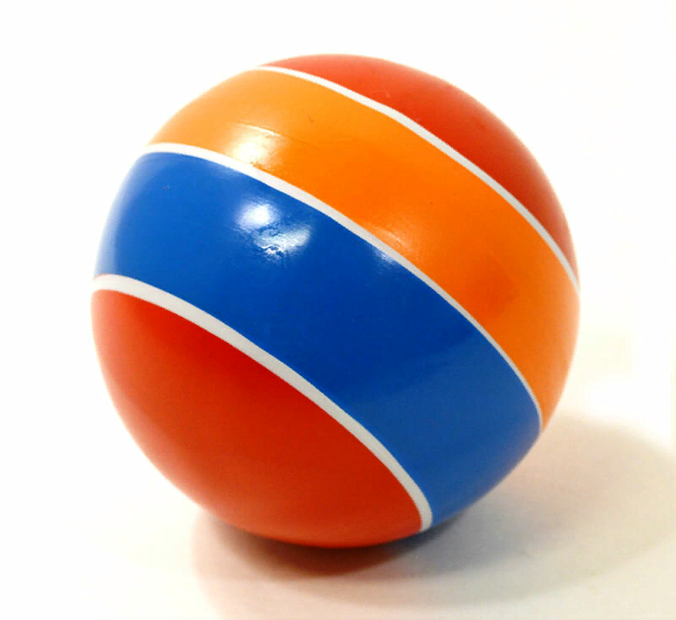
ИГРА 2 ” Пять действий”
Перечисли действия, которые можно совершать с указанным предметом. Если назовешь больше 5 слов, ты- победитель!
Книга (Например: прочитать, купить, подарить, посмотреть, пересказать, заклеить)
Лимон …
Мяч …

Slide 7


Slide 8
ИГРА 3 “Закончи предложение”
Пять раз повтори пару слов и каждый раз дополни её новым словом.
Высоко прыгает…..( заяц, кузнечик, спортсмен, мяч)
Быстро бегает…..
В цирке выступает…..
Громко кричит….
По дороге едет…..
Мой друг…..
Я пою
Лепим зайчика.

Slide 9
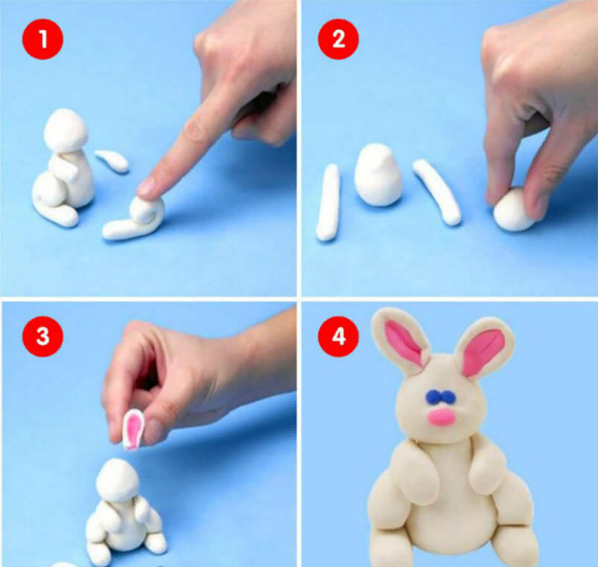

Slide 10
ИГРА 4 “Мир животных”
Назови как можно больше животных, у которых есть указанные части тела:
Рога есть у… (коровы, козы, оленя, барана и тд.)
Копыта есть у….
Перья есть у….
Клыки есть у….
Лапы есть у….
Грива есть у…..

Slide 11
ИГРА 5 “Разные действия”
Перечисли слова действия для каждого времени –
Утро… (сходить в туалет, умываться, завтракать, делать зарядку, приходим в детский сад и тд.)
Вечер……
Выходной…….
Ночь…..
Занятие в детском саду……
Прогулка на участке…..

Slide 12
Уважаемые родители !
Большая просьба сделать фотографии, как ребенок занимается и отправить по вайберу в нашу группу.
Благодарю за внимание!

